Slide 1
АНИМИРОВАННЫЕ СИМВОЛЫ,
КНОПКИ и
ВНЕДРЕНИЕ ЗВУКА

Slide 2
Символы в среде Animate
Символы являются объектами наложенного уровня, хранятся в «Библиотеке» документа и являются фактически классами графических объектов.
На сцене же размещаются и функционируют экземпляры этих символов, т. е. экземпляры классов графических объектов.
Типы символов:
* Графика - содержит статичную графику и анимацию
* Фрагмент ролика – любая графика и анимация, звук, экземпляры других символов, программный код
* Кнопка – интерактивный элемент, может содержать любые объекты кроме кнопок
Любой символ в «Библиотеке» имеет собственную монтажную линейку («Временную шкалу») с кадрами.

Slide 3
Создание анимированных символов
Символ «Графика»:
- монтажная линейка символа зависит от общей монтажной линейки фильма
- анимацию символа можно видеть в рабочей среде (после нажатия Enter)
Символ «Фрагмент ролика»:
- монтажная линейка символа не зависит от общей монтажной линейки фильма
- анимацию символа можно видеть только в окне тестирования (после нажатия Ctrl/Enter)
Символ «Кнопка»:
монтажная линейка статична и имеет 4 кадра состояния
функциональность кнопки доступна только в окне тестирования (после нажатия Ctrl/Enter)

Slide 4
Создание символов с вложенной анимацией «Фрагмент ролика»
Процедура создания (движущийся по траектории жук с анимированными лапами)
1. Создать в Библиотеке:
Символ типа «Графика» лапы
Анимированный символ типа «Графика» для движения лапы
Символ типа «Графика» тело жука
Символ типа «Фрагмент ролика» жук с движущимися лапами
2. Создать на сцене:
Экземпляр символа жука из Библиотеки
Траекторию для движения жука
Классическую анимацию движения жука по траектории

Slide 5
Создание и использование символов «Кнопка»
Кнопка на временной линейке в Библиотеке имеет 4 кадра, в которых можно создать отличные изображения:
Up – вид кнопки в неактивном состоянии
Over – вид кнопки при наведении на нее курсора мыши
Down – вид кнопки в момент нажатия на нее левой кнопки мыши
Hit – графическое изображение, которое определяет область реагирования кнопки (невидима при работе кнопки, но при попадании на нее курсора мыши появляется пиктограмма «рука» - кнопка активна)
Функционирует кнопка только в окне Flash-плеера после компиляции при нажатии клавиш Ctrl/Enter

Slide 6
Оцифровка мультимедийной информации
Мультимедийная информация – графическая и звуковая, воспринимается органами чувств человека только в аналоговом виде и только в определенных пределах по графике, звуку и скорости воспроизведения чередующихся кадров в видео или анимации.
Это обстоятельство лежит в основе принципов оцифровки мультимедийной информации и записи ее в графические, аудио и видео-файлы.
Оцифровка мультимедийной информации подразумевает запись в цифровой форме в файлы соответствующего формата для хранения и последующего воспроизведения на компьютере аналоговой информации.

Slide 7
Теорема Котельникова
Следствие из теоремы В. Котельникова (фундаментального утверждения в области цифровой обработки сигналов, связывающего непрерывные и дискретные сигналы):
«Любой аналоговый сигнал может быть восстановлен с какой угодно точностью по своим дискретным отсчётам, взятым с частотой f > 2f_{m} , где f_{m} — максимальная частота, которая ограничена спектром реального сигнала».
Например, частота дискретизации звука должна быть не менее 40 кГц, поскольку максимальная частота звука для восприятия человеком составляет примерно 20 кГц.

Slide 8
Оцифровка звука
(дискретизация и квантование)
При оцифровке звука (Digital sampling) при выполнении этих этапов звуковой платой компьютера, как правило, для них назначаются параметры в следующих пределах:
Дискретизация (Sampling rate) – от 11 кГц до 44 кГц
Квантование (Sampling size) – от 8 бит (речь) до 16 бит (музыка)
Объем звукового файла:
V(байт)=Sr(Гц) * Ss(бит)/8 * t(с) * n
Типы звуковых форматов: WAV (несжатый), MP3 (сжатый по определенному алгоритму) и др.

Slide 9
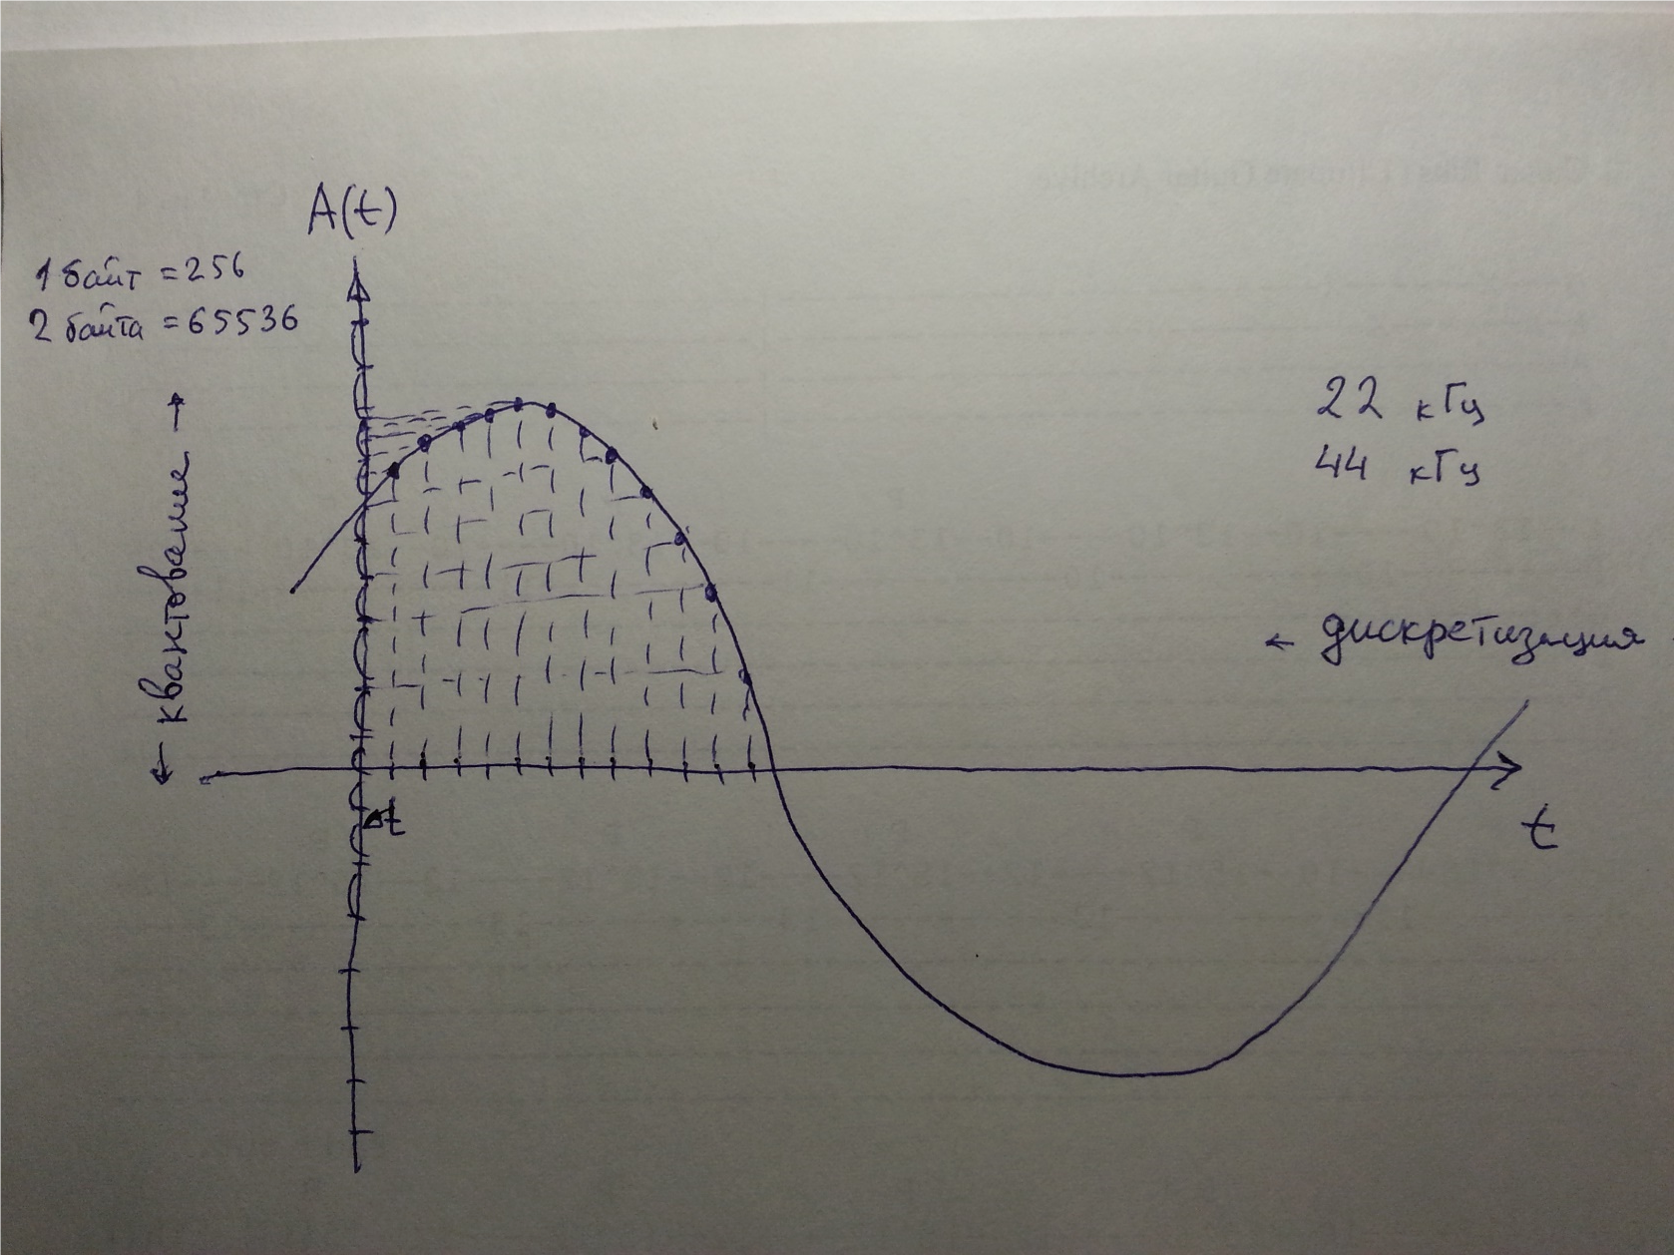
Оцифровка звуковой волны

Slide 10
Принципы сжатия оцифрованной мультимедийной информации
После оцифровки аналоговой информации при ее последующем воспроизведении в аналоговом виде можно не учитывать те данные, которые не могут быть восприняты органами чувств человека, что лежит в основе всех специальных алгоритмов сжатия при конвертации в различные форматы записи мультимедийной информации.
Основные форматы сжатия:
mp3 – для звуковых файлов;
jpg – для графических файлов;
mp4 – для видеофайлов.

Slide 11
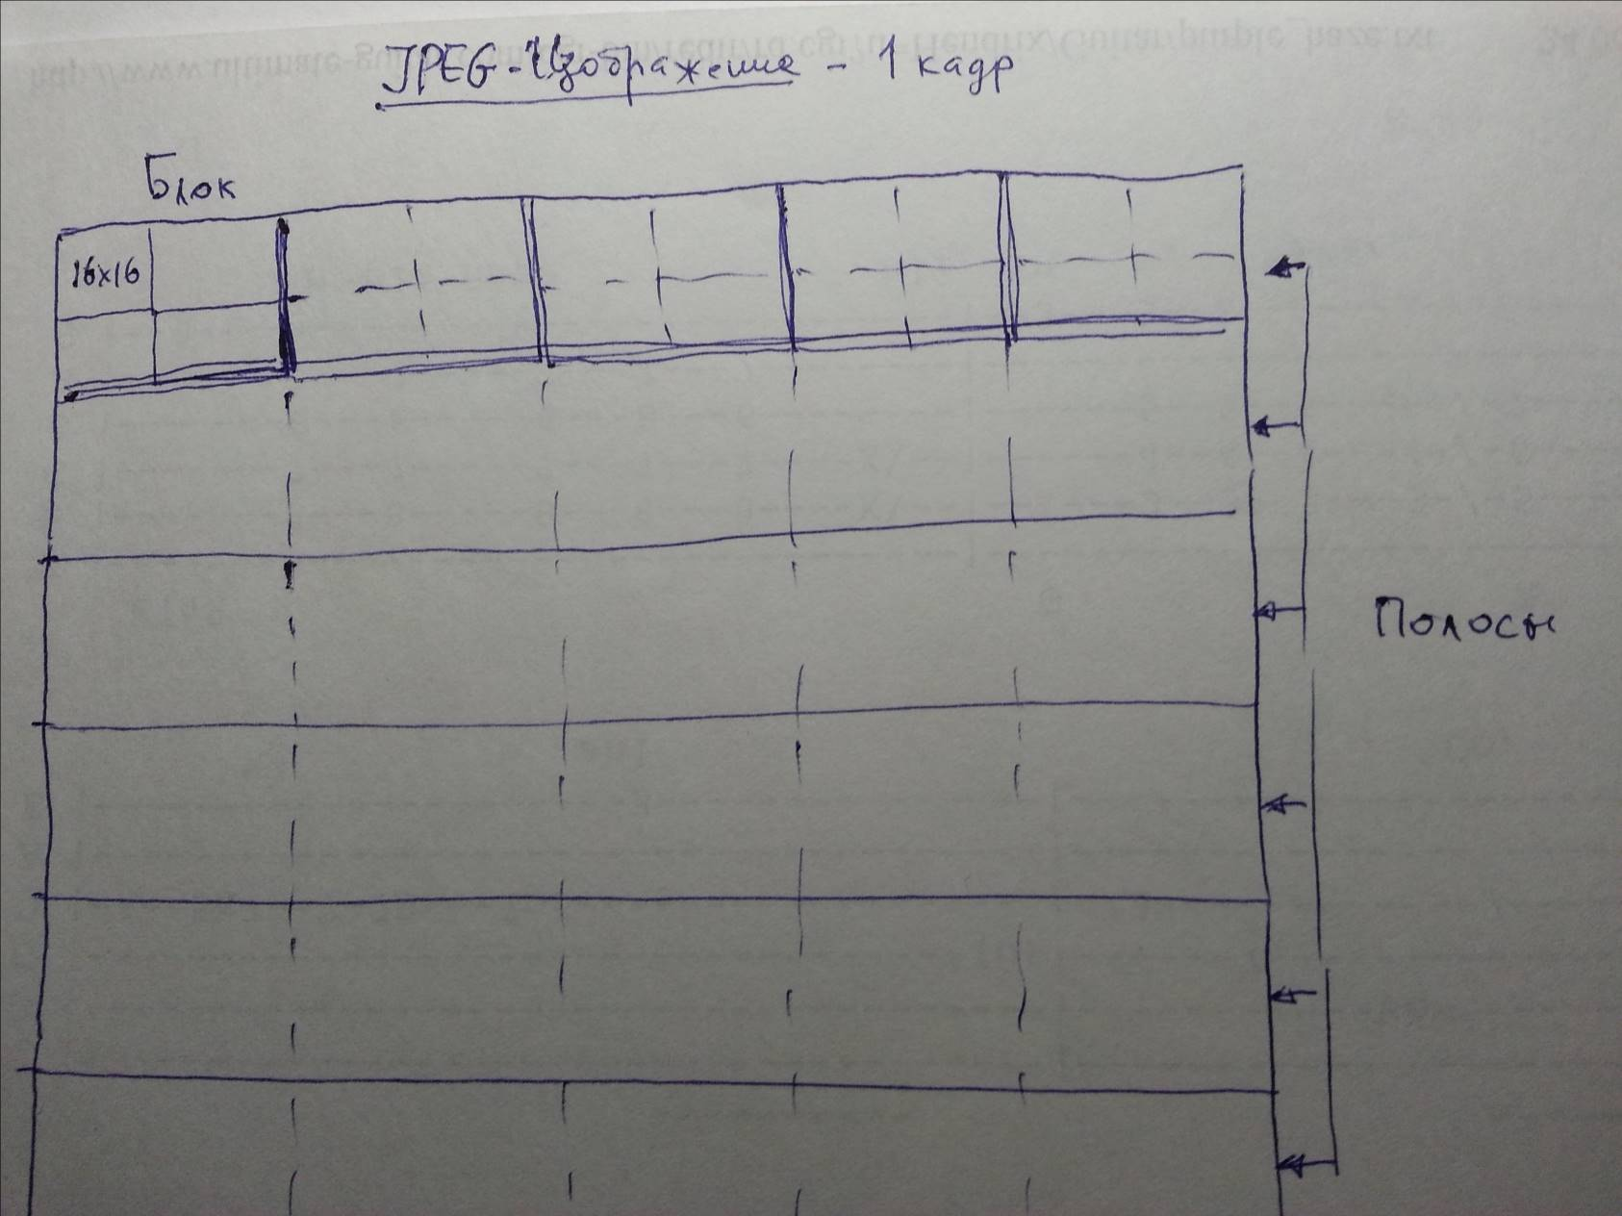
JPEG-формат
(Joint Photographic Experts Group) файлы записываются в формате JPG

Slide 12
MPEG-формат
MPEG (Motion Picture Expert Group) - Экспертная Группа по Подвижным изображениям, занимающаяся разработкой форматов MPEG.
Эта группа определяет стандарты в цифровом видео, среди которых:
MPEG-1 - стандарт используемый в Видео на компакт-дисках,
MPEG-2 стандарт используемый на DVD и DVB (цифровое телевидение),
MPEG-4 стандарт используемый в потоковом видео (Интернет), этот стандарт обеспечивает сокращение общего объёма данных на 75-80% без потери визуального качества

Slide 13
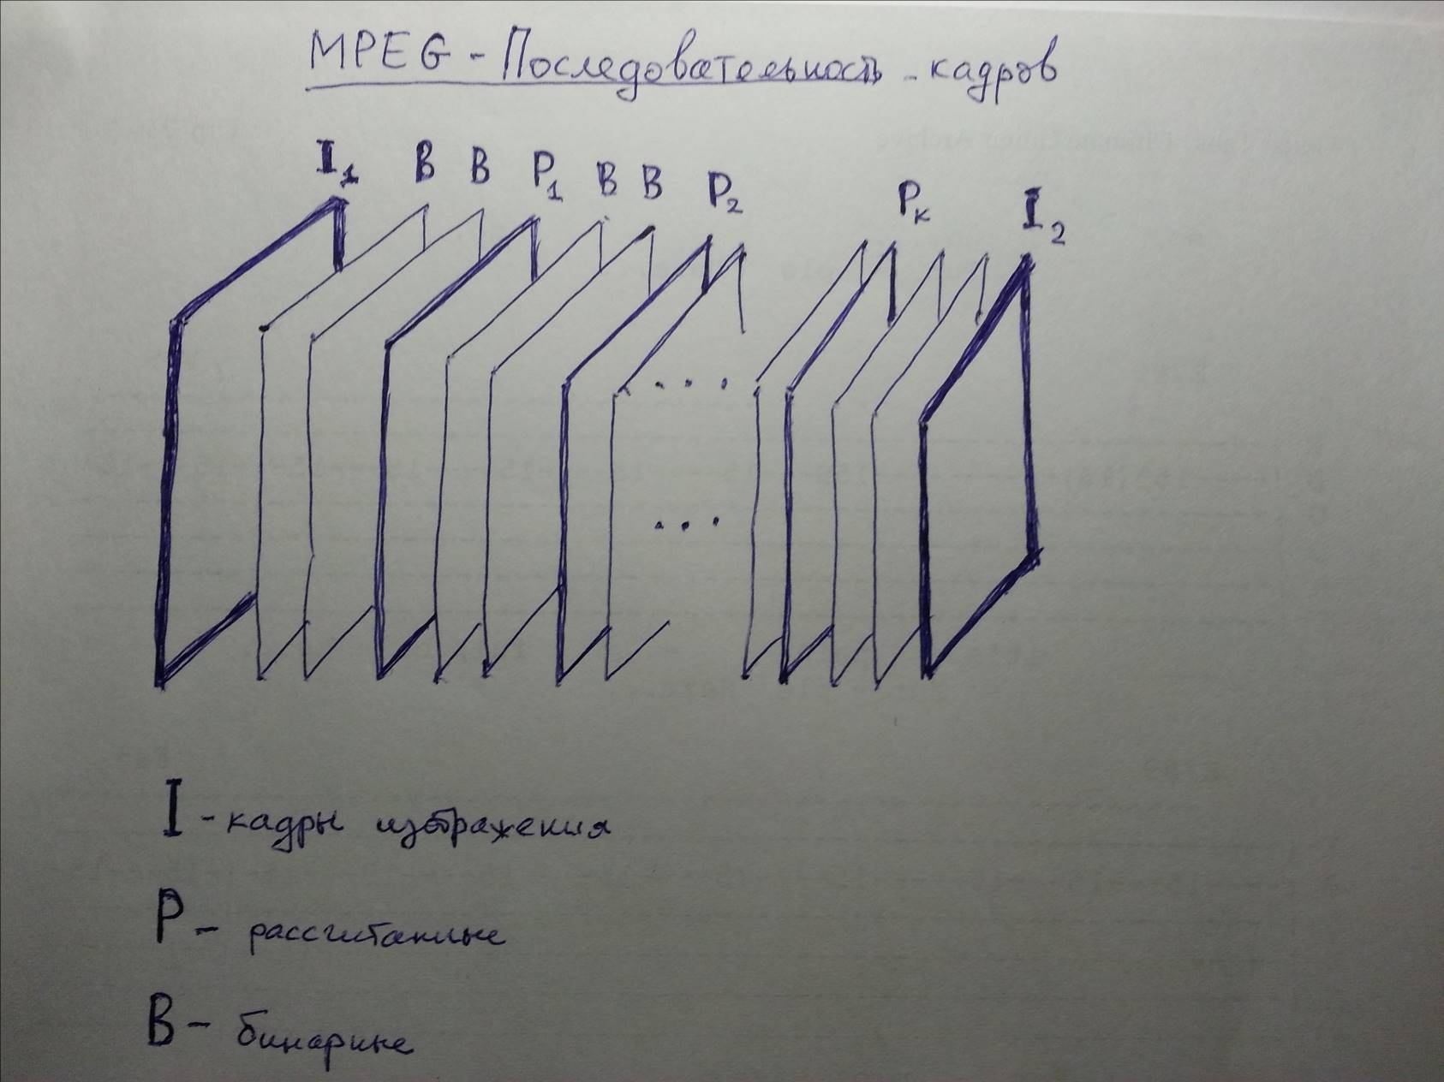
MPEG-последовательность
(I - Intra, P - Predicted, B – Bidirectional)

Slide 14
Типы синхронизации звука
1. Событийный звук
Событие (Event) – событийный звук не зависит от анимации
Начать (Start) – запуск только одного экземпляра событийного звука
Остановить (Stop) – остановка всех экземпляров событийного звука
2. Потоковый звук
Поток (Stream) –используется для синхронизации анимации со звуком
Звук воспроизводится только в содержащих его кадрах – зависит от содержащей его монтажной линейки
Звук имеет приоритет над визуальным содержимым кадров монтажной линейки
Звук разбивается на отдельные фрагменты, которые жестко привязываются к кадрам монтажной линейки

Slide 15
Озвученная карта «Путеводитель»
Создать в новом документе изображение карты Минска, выполнив для этого команду Файл/Импорт/Импортировать в библиотеку… и перетащить его в рабочую область и трансформацией «подогнать» его размеры под размеры рабочей области.
Создать несколько записей голоса, описывающих достопримечательности соответствующих мест на карте Минска и импортировать их в Библиотеку документа.
Создать соответствующее записям голоса пустые озвученные кнопки:
  создать для кнопки только область реагирования Hit в 4-м кадре кнопки, оставив пустыми первые три кадра;
  разместить из Библиотеки документа для каждой кнопки соответствующий звуковой файл на отдельном слое в 3-м ключевом кадре кнопки Down для запуска звука после щелчка кнопкой мыши (установить для звука тип синхронизации Начать, чтобы не происходило наложение звуков при повторном щелчке мышью по кнопке!!!).
Разместить озвученные кнопки в соответствующих местах на карте, запустить ролик на выполнение, нажав Ctrl/Enter, найти курсором мыши активные зоны на экране и, щелкая по ним, запустить соответствующее речевое пояснение.

